Slide 1
BATTLE CITY
D2D PROJECT
윤 대원

Slide 2






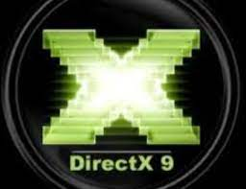
개발에 사용한 Tools

Slide 3
목차
배열을 활용한 맵 구현
탱크와 총알의 구현
각종 충돌 처리의 구현
게임 시연
프로젝트를 마치며

Slide 4
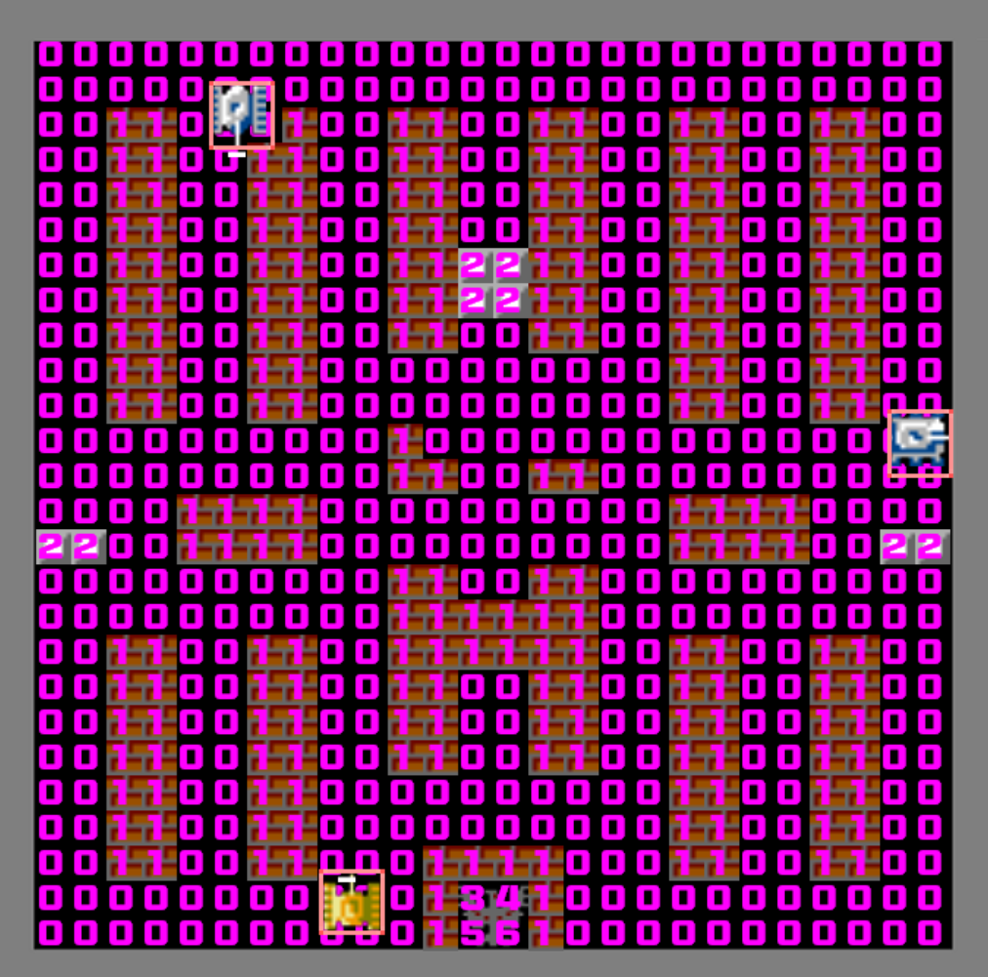
배열을 활용한 맵 구현
◆ 2차원배열을 활용한 맵 구현으로 현재 본 게임에서는 26x26 배열을 사용.
◆스프라이트 이미지 정보를 저장 할 수 있는 타일 배열을 활용해 미리 만들어놓은 2차원 배열 속에 원하는 타일을 셋팅.

Slide 5
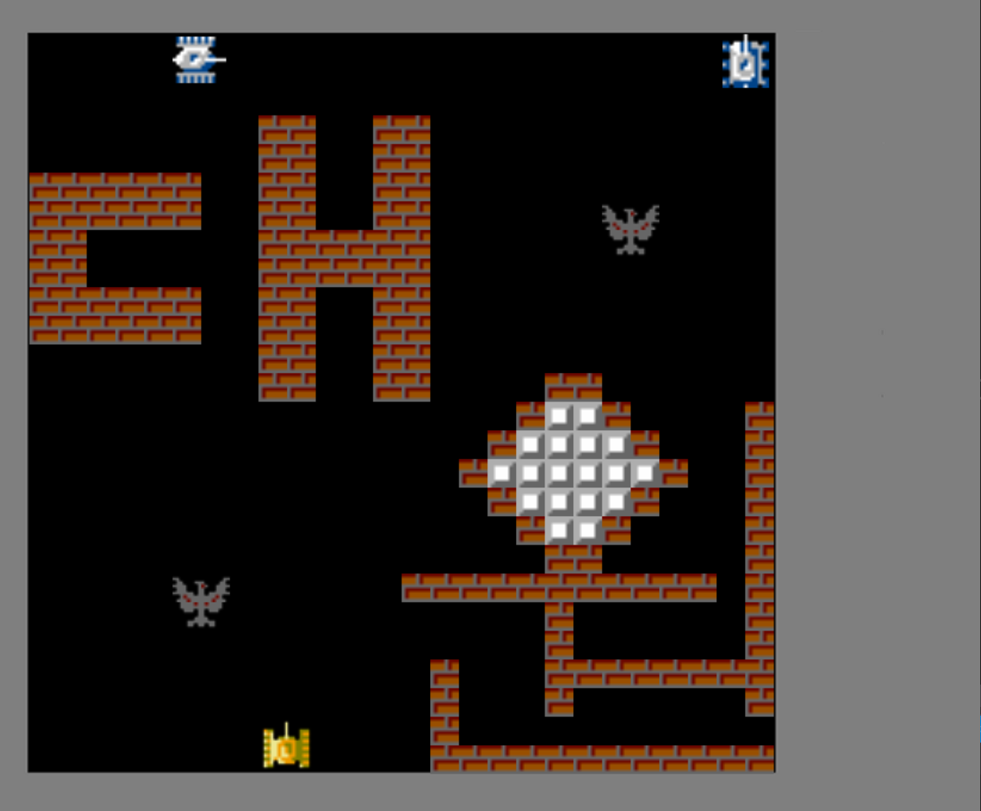
배열을 활용한 맵 구현의 장점
◆ 맵 구현에 배열을 활용한 장점으로 맵의 타일을 내가 원하는 대로 셋팅 할 수 있다.
◆드래그&드랍으로 실시간으로 맵을 변경하고 저장하여 게임 스테이지에 불러올 수 있는 타일맵 에디터를 만들어 볼 수 있다.

Slide 6
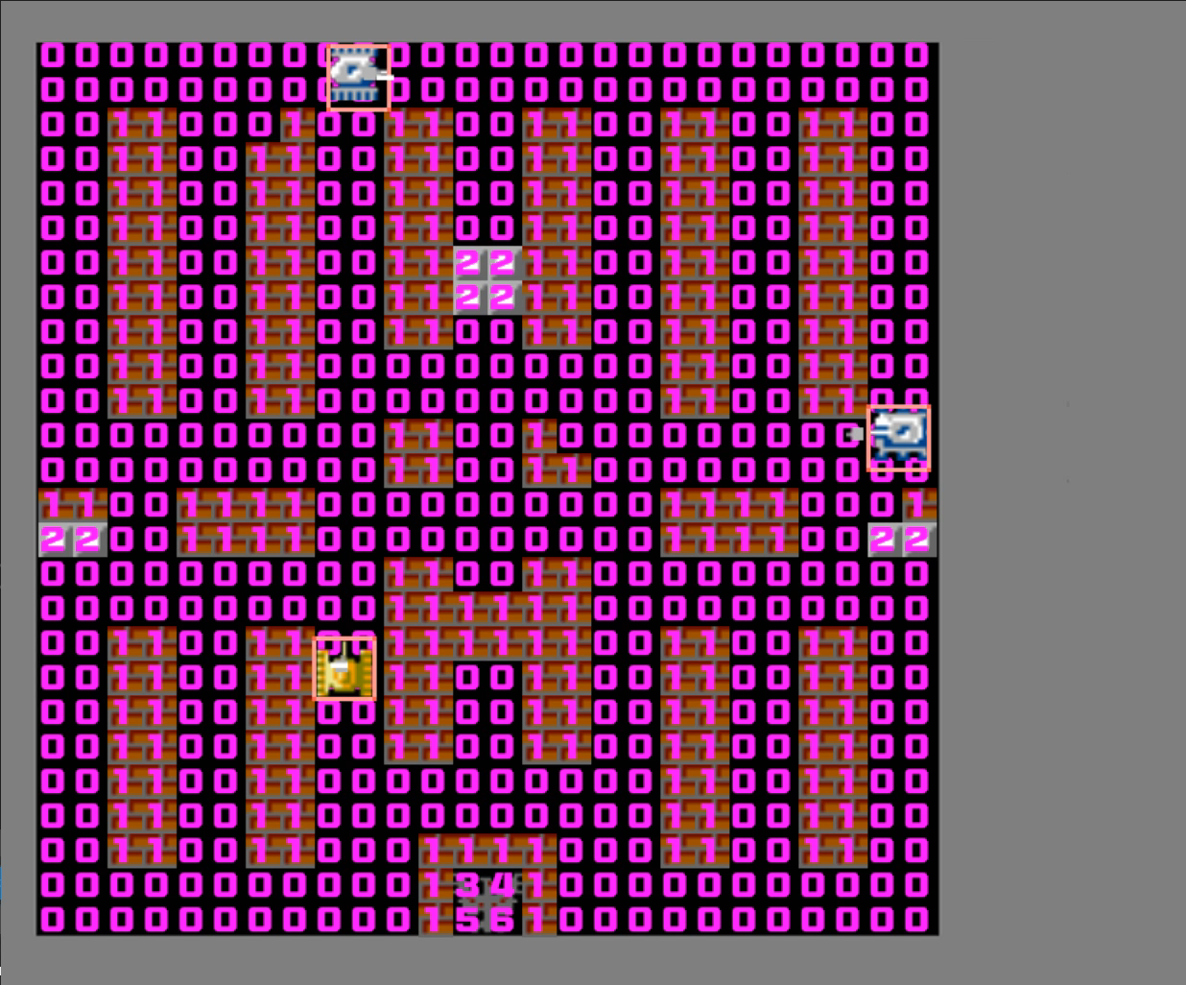
플레이어 탱크의 기능 구현
◆ 플레이어탱크가 발사하는 총알의 콜라이더를 생성하여 타일과 적 탱크의 콜라이더와 충돌 시 파괴되게 구현.
◆ 배열 밖을 벗어나지 못하게 충돌처리 구현.
◆ 적 탱크가 발사하는 총알의 콜라이더와 플레이어 탱크의 콜라이더의 충돌 처리 구현
◆적 탱크의 콜라이더와 플레이어탱크의 콜라이더의 충돌 처리 구현.

Slide 7
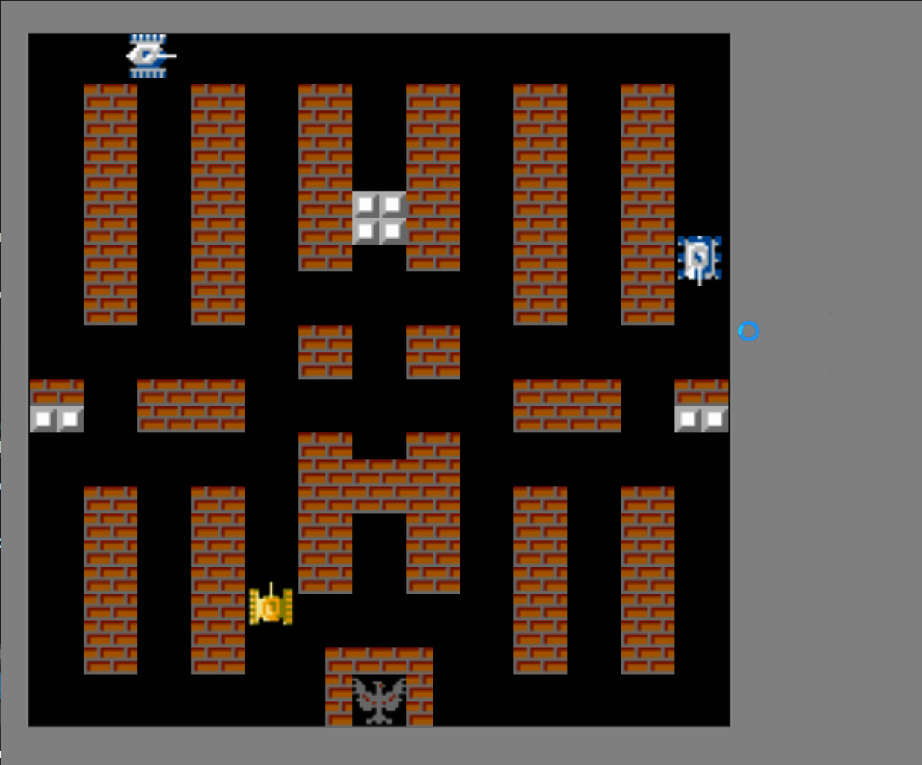
적 탱크의 기능 구현
◆ 앞선 플레이어 탱크와 충돌처리 방식을 똑같이 적용하여 구현.
◆ 적 탱크는 정해진 알고리즘에 의해 스스로 움직이게 구현.
◆ 적 탱크는 정해진 시간동안 일정하게 총알을 스스로 발사하도록 구현.
◆ 플레이어 탱크가 발사한 총알에 맞으면 적 탱크는 파괴되며 일정 시간 후 리스폰 되는 것으로 구현.

Slide 8
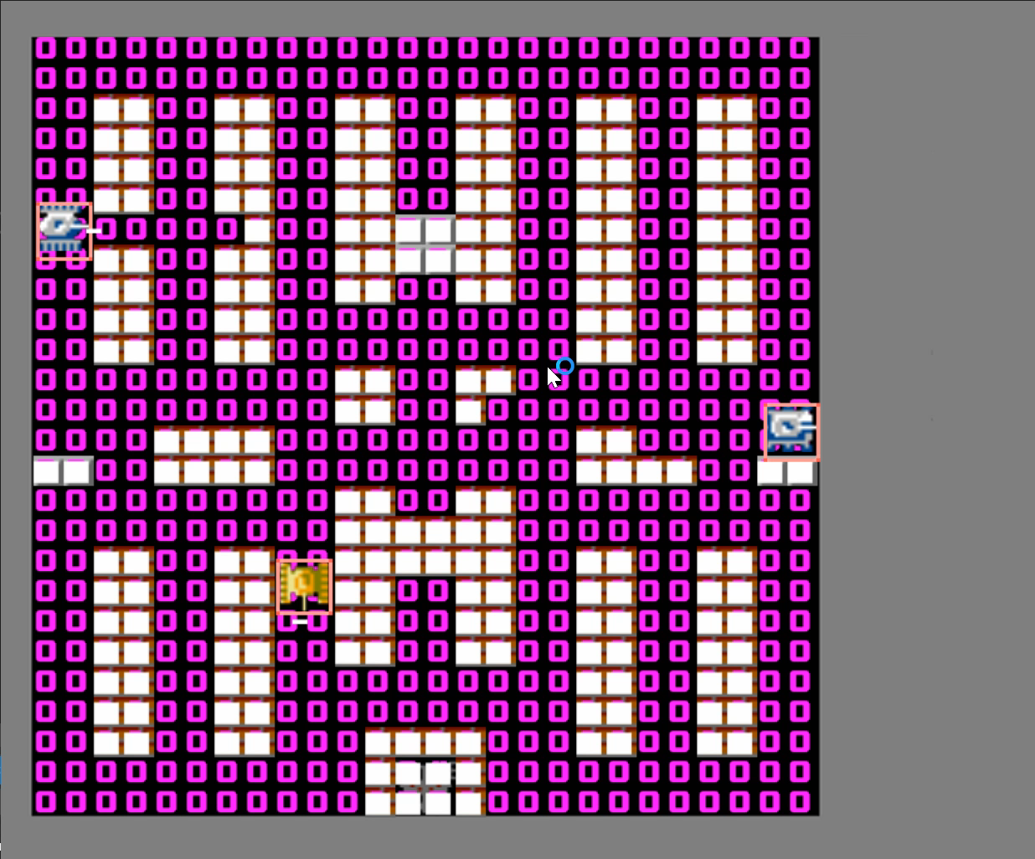
타일과 탱크의 충돌 처리
◆ 플레이어 탱크와 적 탱크의 위치정보를 받아 충돌에 쓰일 콜라이더 생성.
◆ 맵 배열을 검사하여 타일이 존재하고 있는 위치에 타일 콜라이더 생성.
◆ 플레이어 탱크와 적탱크의 콜라이더와 타일맵에 생성된 콜라이더간의 충돌처리 검사 후 이동이 불가능하게 구현.

Slide 9
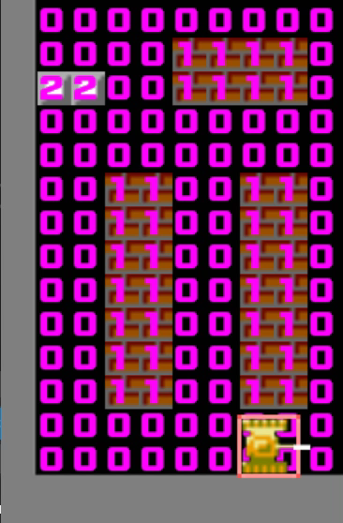
타일과 총알의 충돌 처리
◆ 총알이 화면 밖으로 나가지 못하게 충돌처리 구현(플레이어 탱크와 적 탱크 또한 화면 밖으로 나가지 못한다.)
◆ 각 타일별로 충돌 했을 때 파괴되는 타일과 파괴되지 않는 타일로 구분하여 충돌처리 구현.

Slide 10
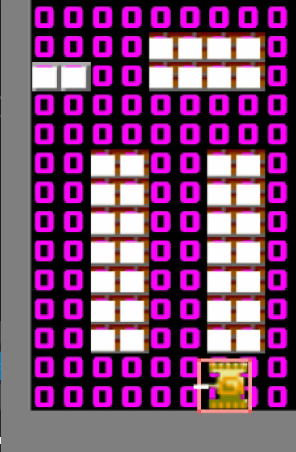
타일과 총알의 충돌 처리
◆ 파괴된 타일의 자리는 백그라운드 이미지를 담당하는 타일로 변경된다. (이 게임에서는 0)
◆ 또한 파괴된 타일의 자리의 콜라이더 또한 같이 삭제되는 것을 볼 수 있다.
◆앞선 타일과 총알의 충돌처리는 플레이어탱크 뿐만 아니라 적탱크도 같은 방식으로 구현.

Slide 11
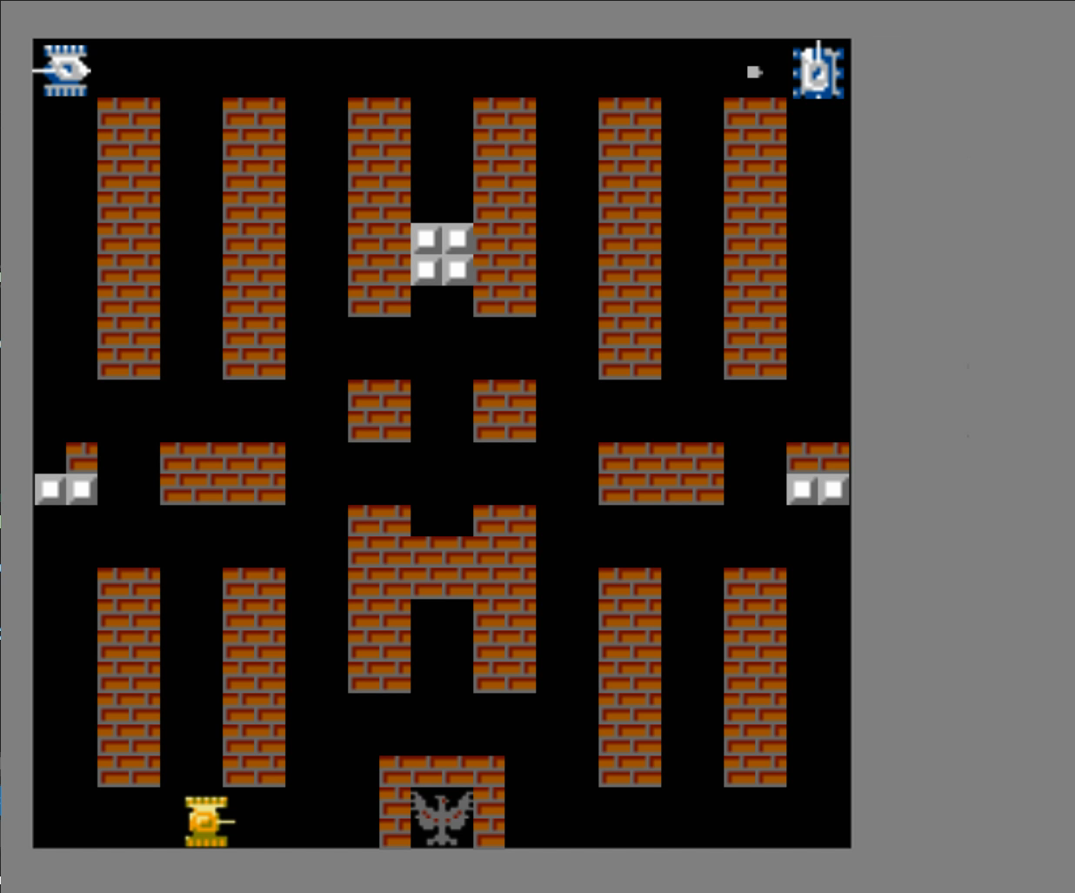
게임의 패배조건
◆ 플레이어가 지켜야하는 오브젝트가 파괴 될 시 게임에서 패배하게 됩니다.
◆ 적 탱크가 발사한 총알에 맞게되면 플레이어 탱크가 파괴되며 게임에서 패배하게 됩니다.
◆적 탱크에 직접 부딪히면 플레이어 탱크가 파괴되며 게임에서 패배하게 됩니다.

Slide 12
게임 시연

Slide 13
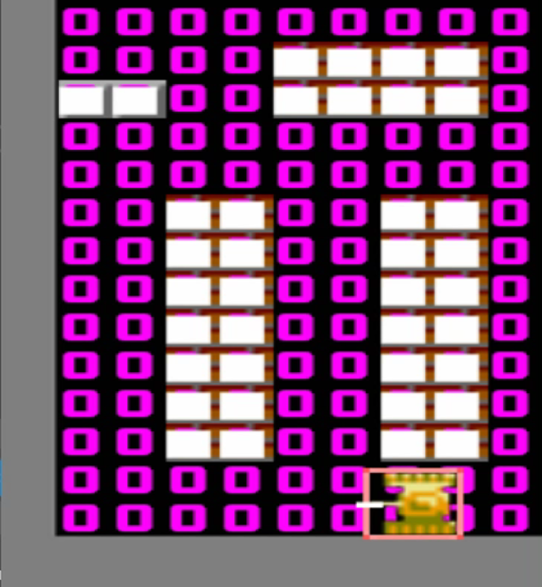
프로그램을 마치며
◆ D2D 프로젝트를 진행하며 처음 시도해보는 각종 충돌처리 시스템에 대한 이해도가 크게 향상됨.
◆ 맵의 배열을 통한 접근으로 타일 이미지를 이용해 마음대로 맵을 구상할 수 있다는 점에서 상당히 큰 성과를 얻음.
◆ 다만 프로젝트 초반부터 각종 충돌 처리 시스템에 시간을 많이 투자하여 실제로 “드래그&드랍”을 이용한 맵 에디터를 만들지 못한 것이 아쉬움.

Slide 14
감사합니다

